Slide 2
Egyetemünk-1956
Összeállította:
Dr. Wenger Tibor ny. egyetemi tanár, Anatómiai, Szövet- és
Fejlődéstani Intézet
és
, Dr. Molnár László igazgató, Központi Levéltár

Slide 3
Az 1956-os események nyomtatott dokumentumai
A nyomtatványok, újságcikkek, röplapok eredeti példányai a Központi Levéltárban megtalálhatók.
A nyomtatványok gyűjtése a forradalom napjaiban, illetve 1956. november elején történt.

Slide 4
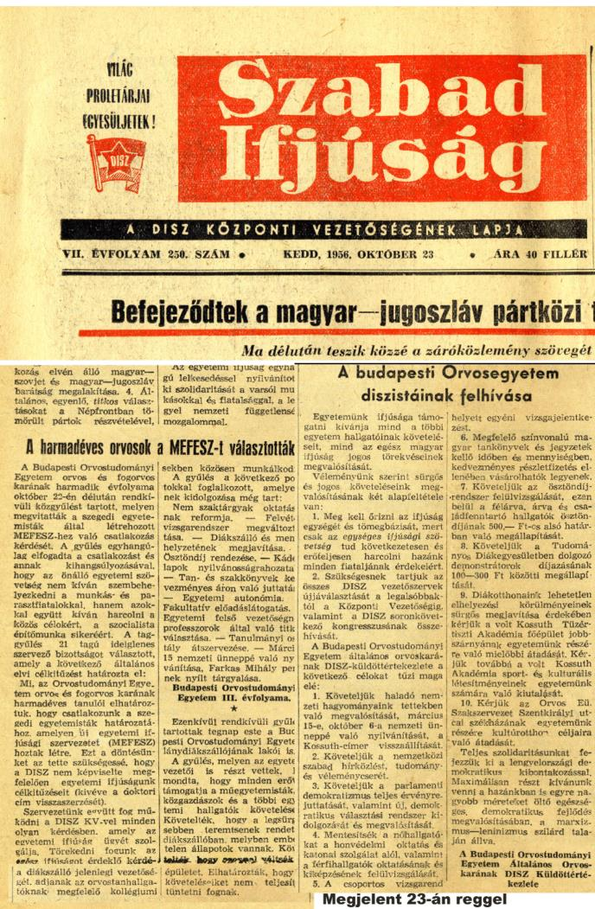
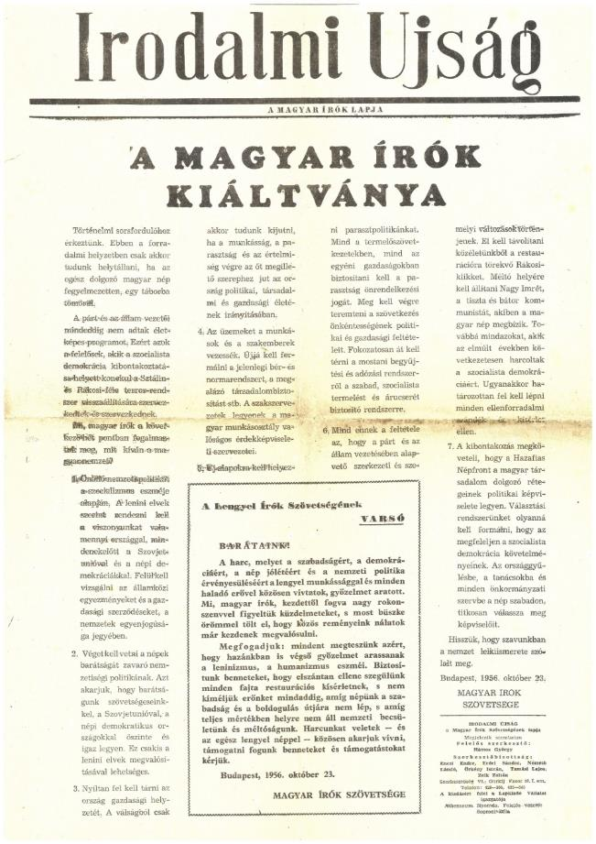
Megjelent 23-án du. 15 – 17h körül

Slide 5
Megjelent november első napjaiban

Slide 6
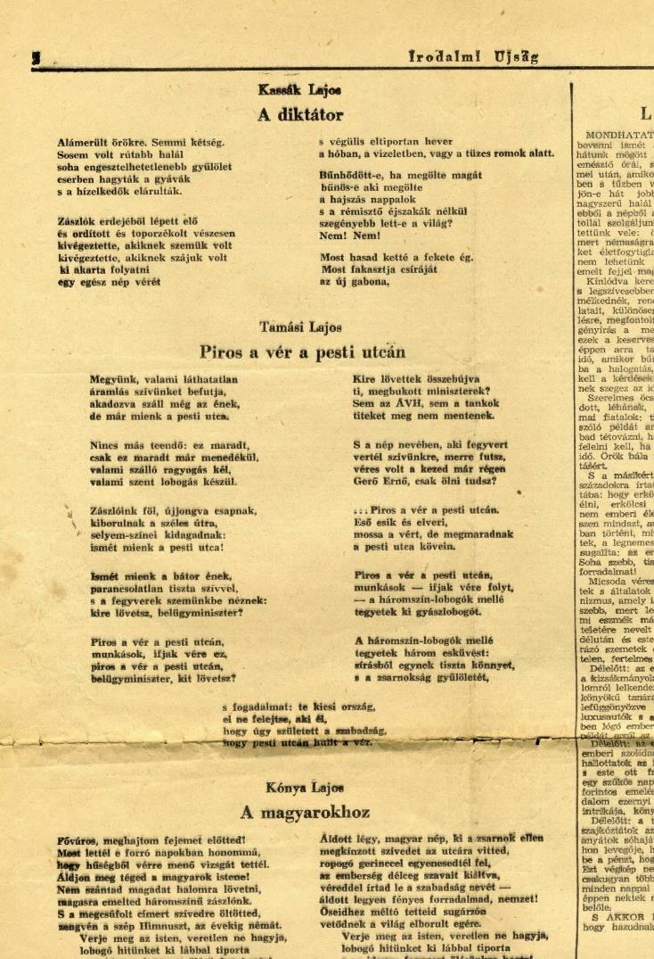

Slide 8
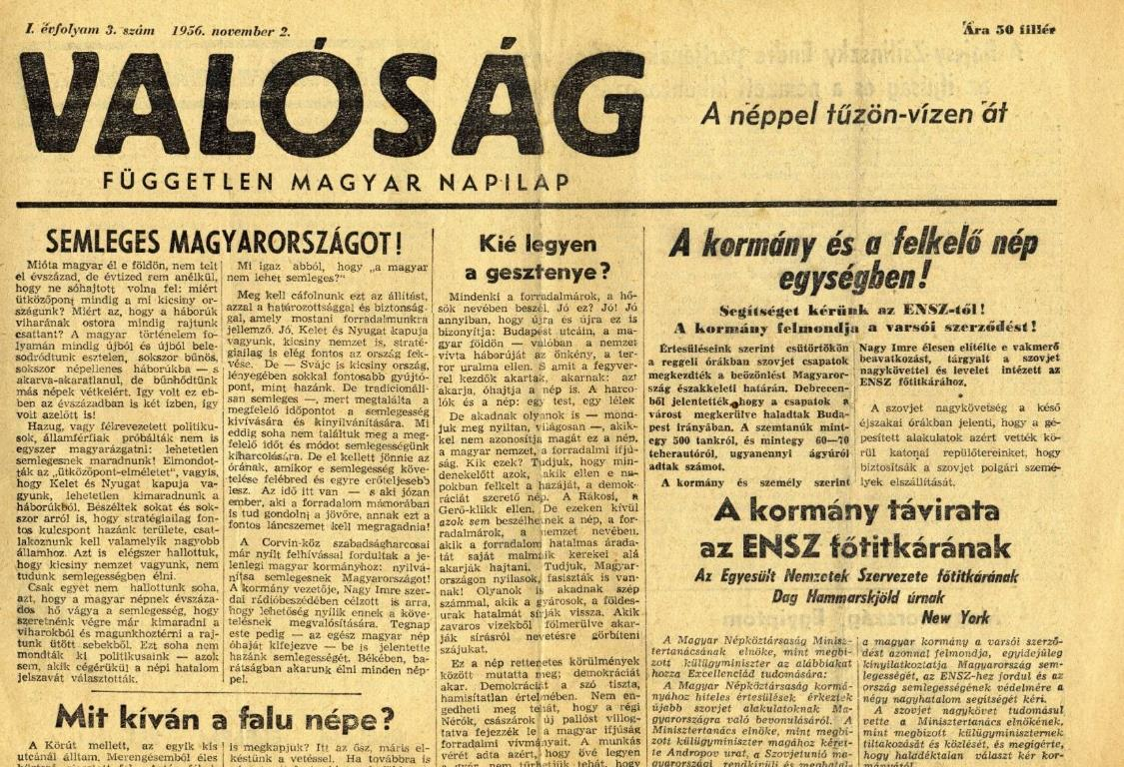
KIS ÚJSÁG

Slide 9
Megjelent november 6-án, vagy 7-én

Slide 10
A következő néhány kép az egyetemet ért épület- károkat mutatja be.
A belövések a Corvin-köz és a Kilián laktanya elleni szovjet tüzérségi támadás közben érték épületeinket. Mivel a célzások nem voltak (nem is lehettek) pontosak, az egyetemet számos belövés érte, elsősorban a Bőrklinikát és a Mária utcai Szemklinikát.

Slide 11
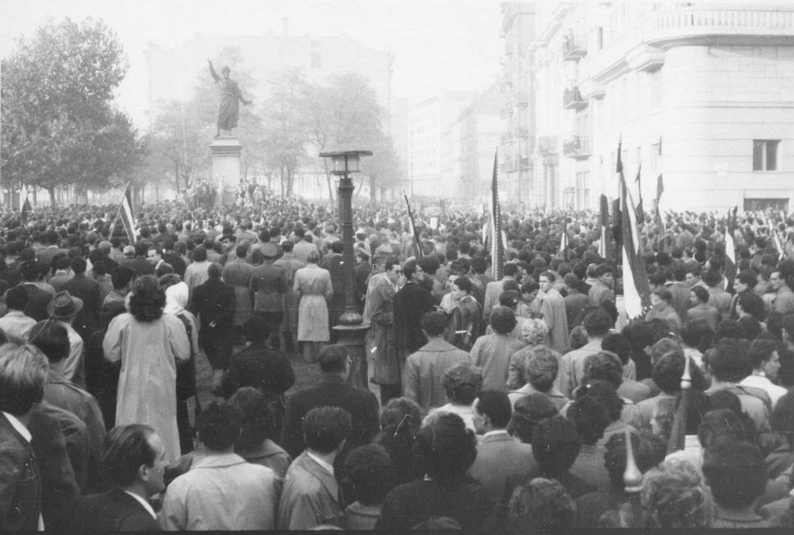
1956. október 23. du. Tüntetések az Astoriánál és a Petőfi szobornál

Slide 12
A rektori épület Üllői úti homlokzata

Slide 13
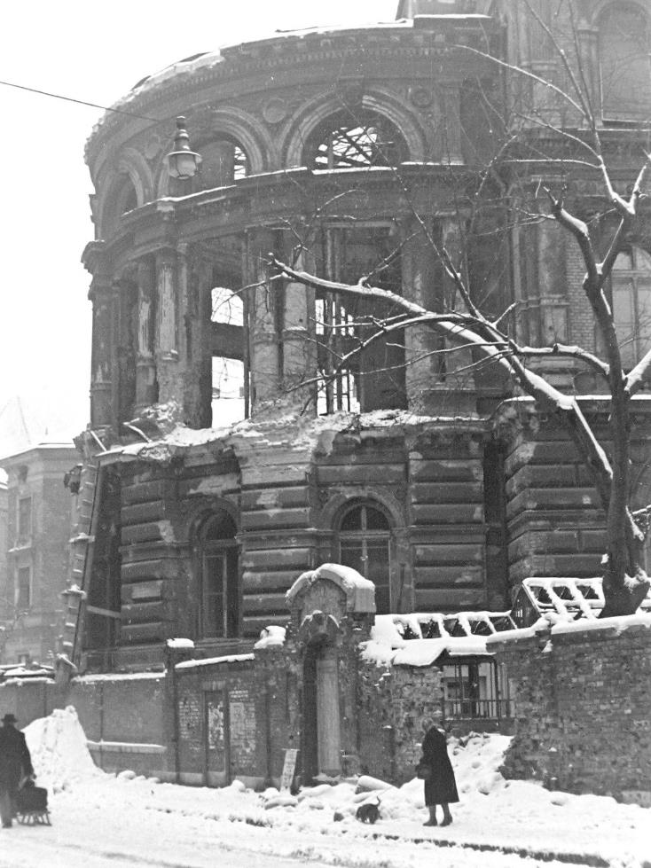
Az Üllői út 26. bőrklinikai szárnya
a tanteremmel
A romeltakarítás kezdete

Slide 14
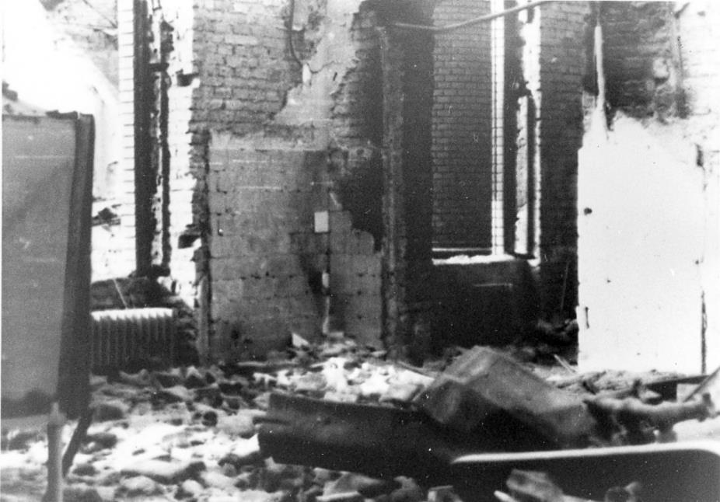
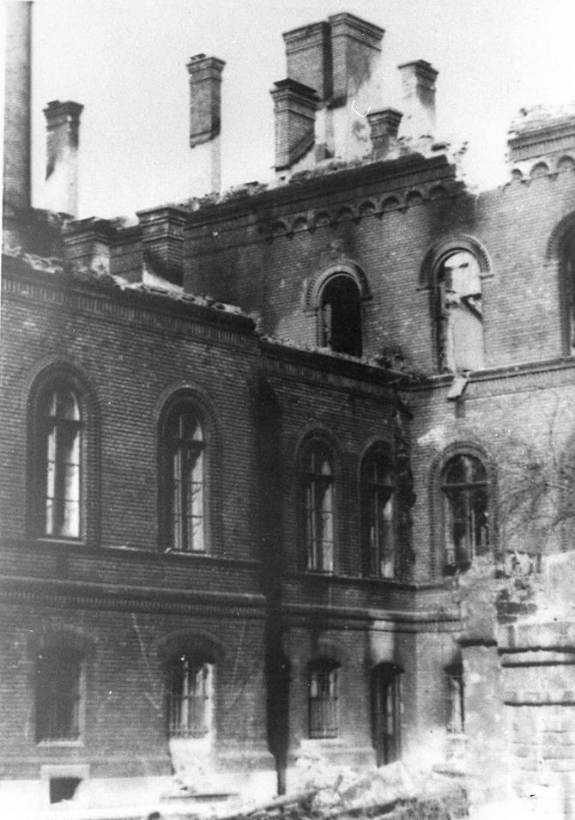
Az Igazságügyi Orvostani Intézet és a II. sz. Kórbonctani Intézet közös épülete
(Prof. Sótonyi Péter szíves hozzájárulásával)

Slide 15
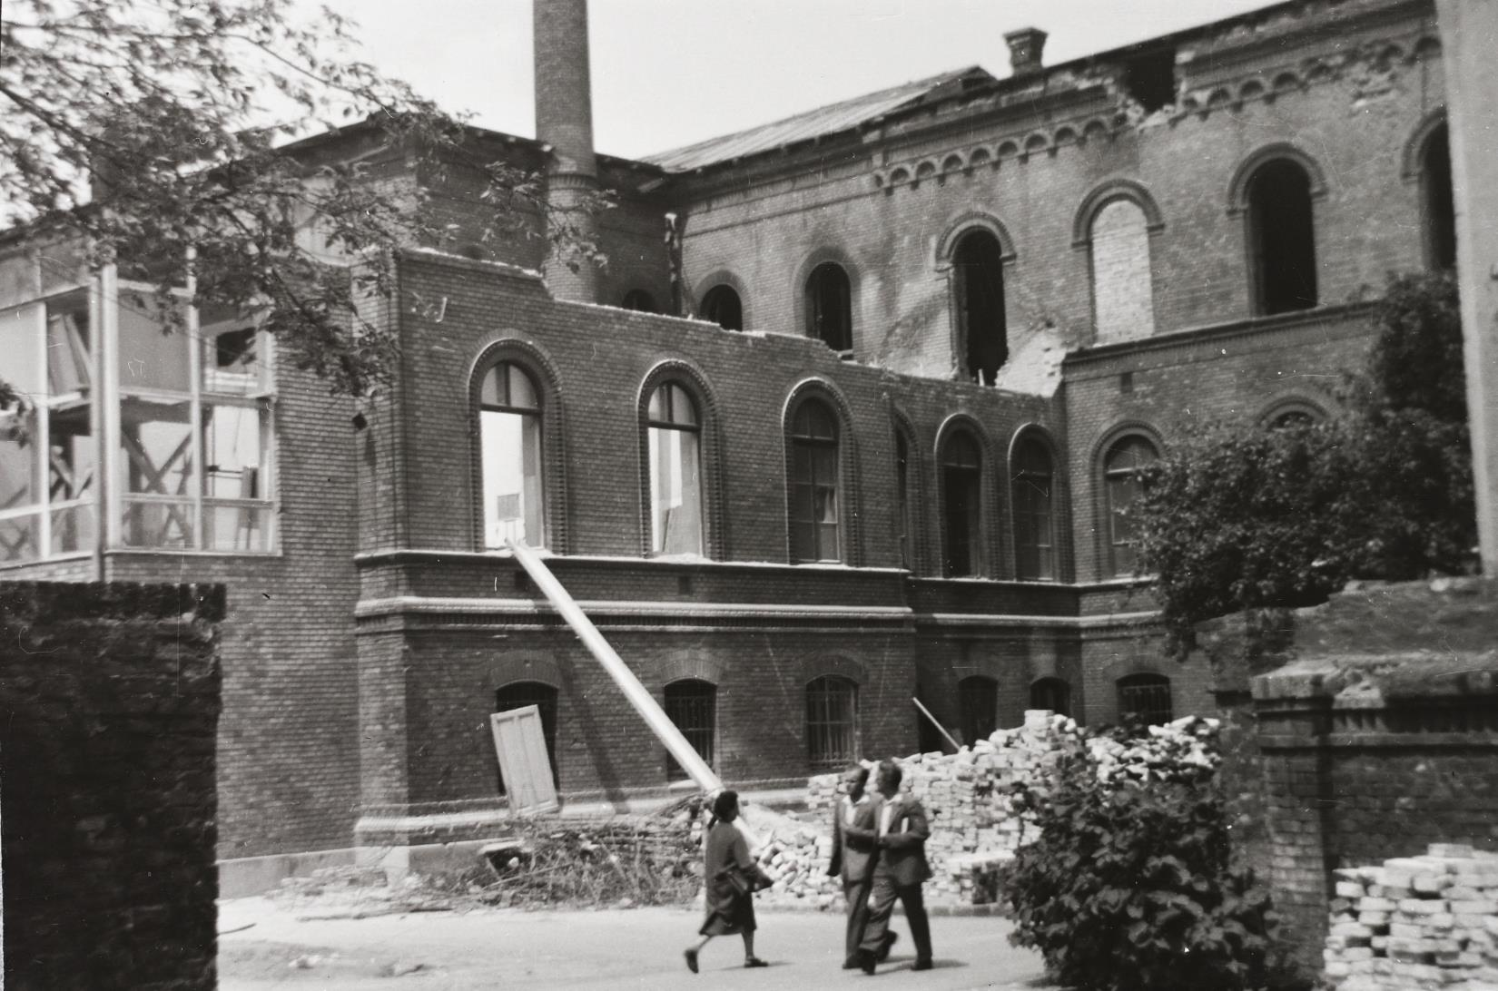
Az Igazságügyi Orvostani Intézet és a II. sz. Kórbonctani Intézet épülete az udvar felől. Balra a tanterem

Slide 16
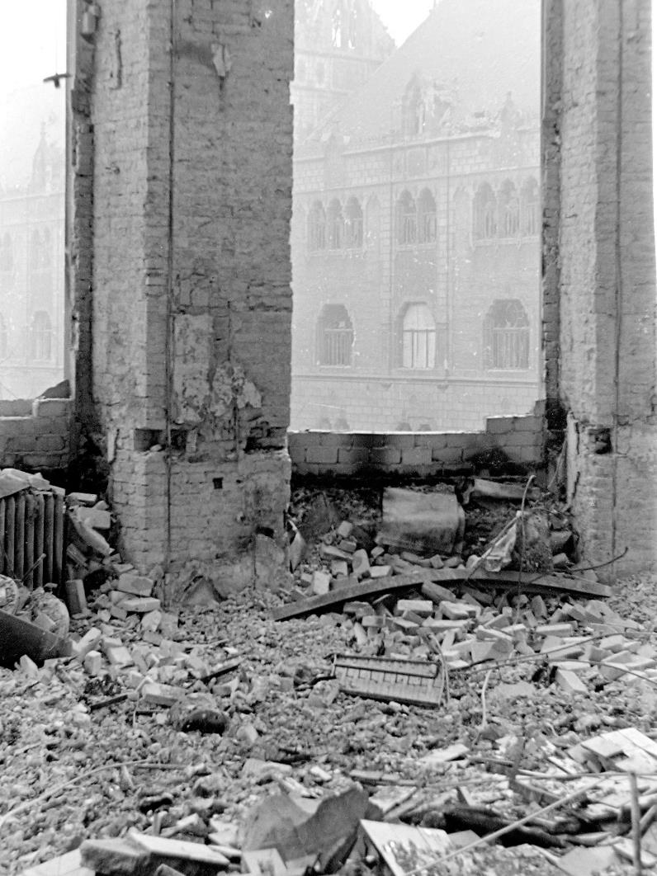
A bőrklinikai tanterem egy részlete és bejárata

Slide 17
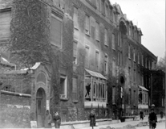
A Mária utcai Szemklinika
Nemzetőr (Bartalos Mihály felvétele)

Slide 18
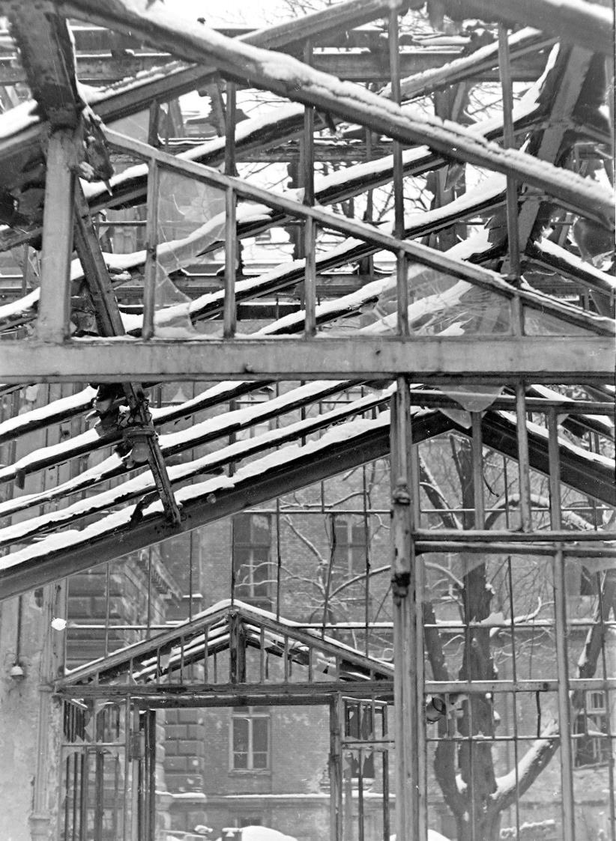
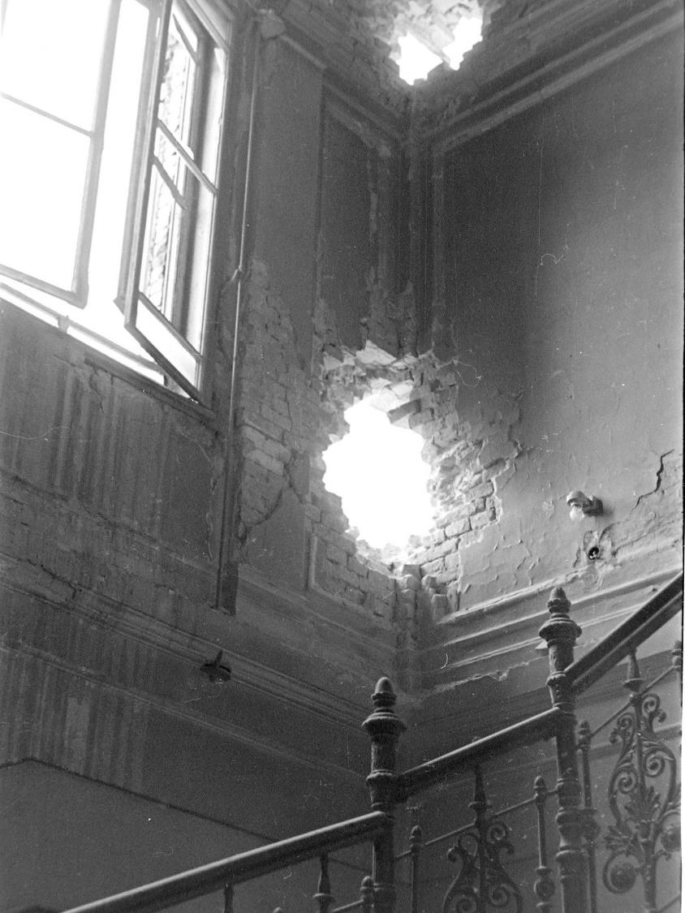
A Bőrklinika üvegpavilonja, háttérben a rektori épülettel, és lépcsőháza

Slide 19
A forradalom bukása után az MSzMP és az Eü. Minisztérium utasítására a forradalomban részt vett egyetemi dolgozók, hallgatók „ügyeinek” kivizsgálására fegyelmi bizottságot hozott létre a rektor Dr. Gegesi Kiss Pál.
Egyetemünkön a fegyelmi bizottság elnöke Dr. Zoltán Imre egyetemi tanár lett (a II. sz. Szülészeti és Nőgyógyászati Klinika akkori igazgatója).
A Levéltár anyagából néhány példát mutatunk be. Sajnos elég sok ügy szerepelt a bizottság ülésein, elsősorban 1957. május-június hónapokban.

Slide 21
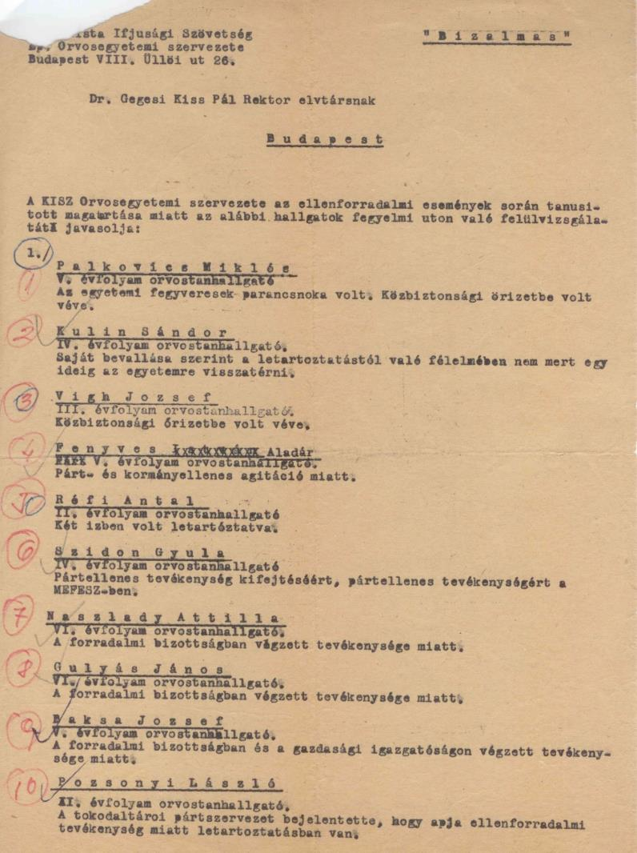
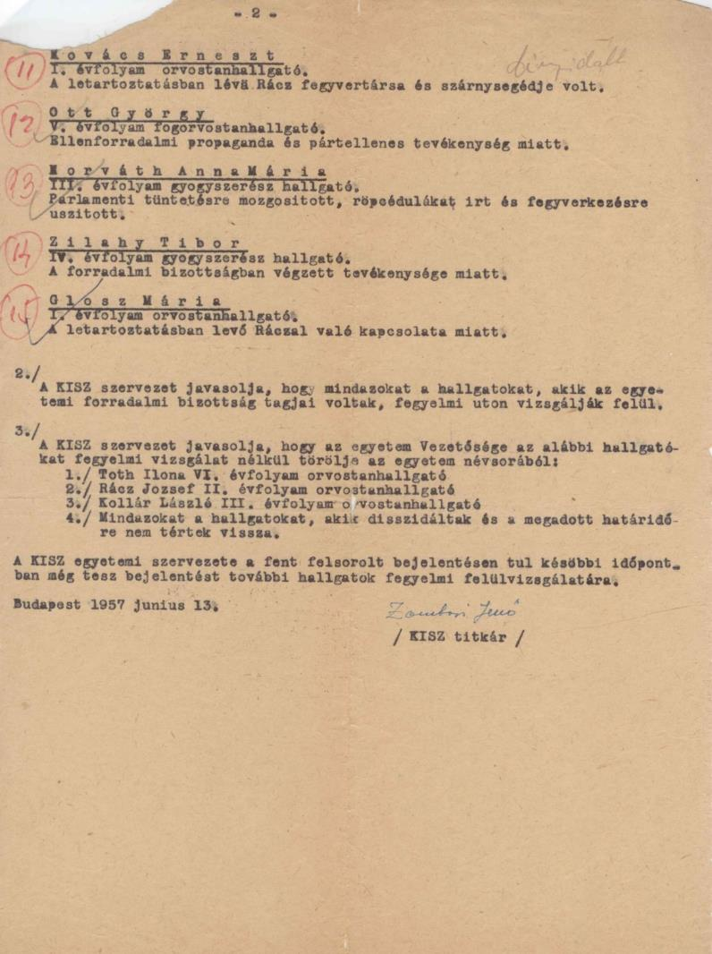

Slide 22
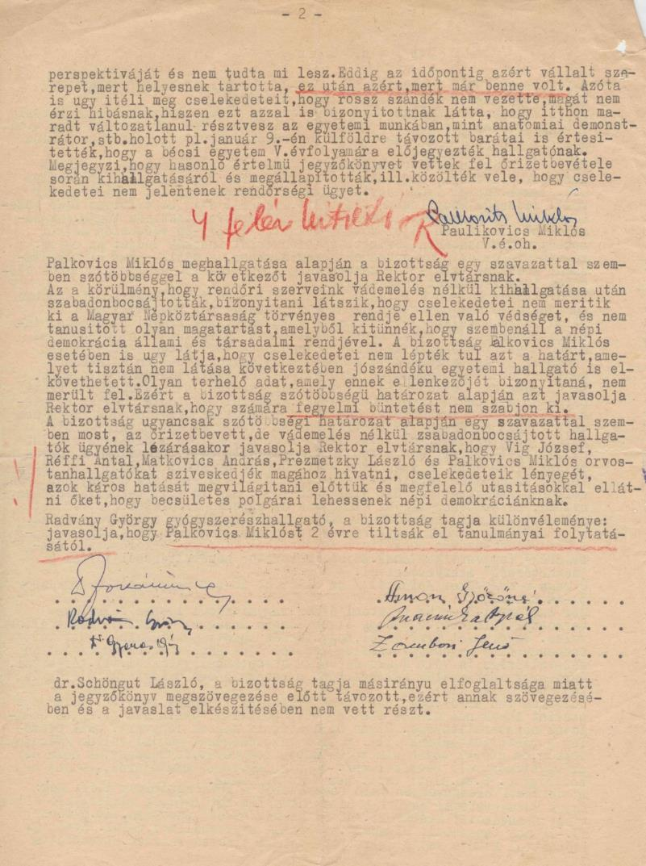

Slide 23
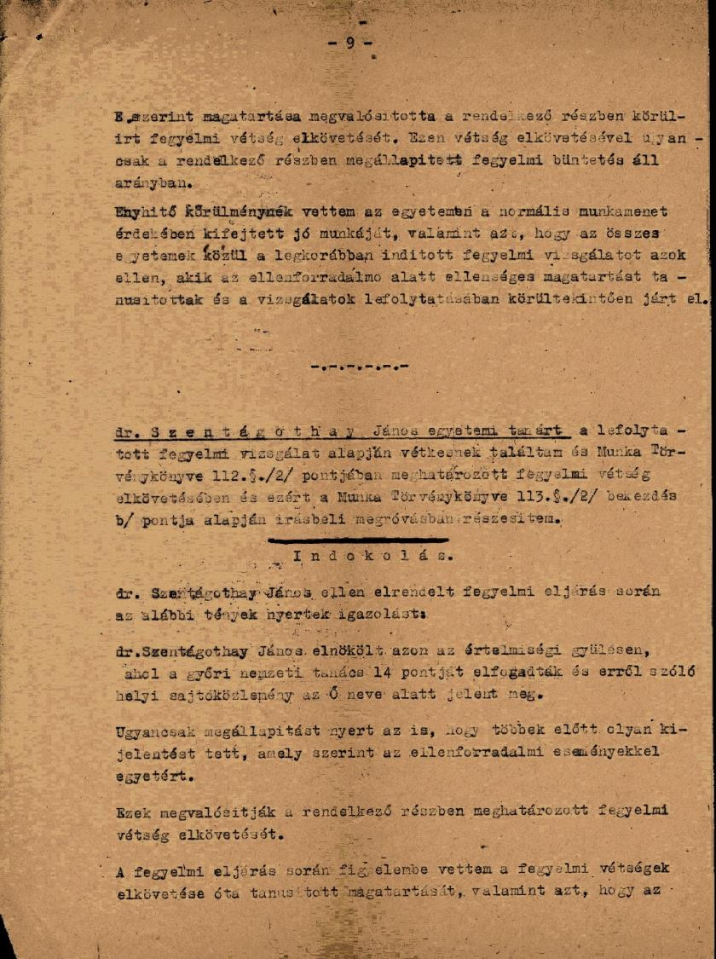

Slide 24
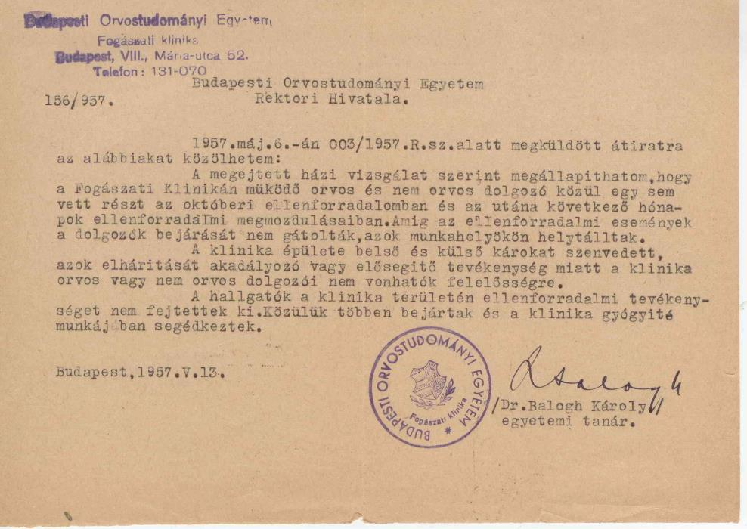

Slide 25
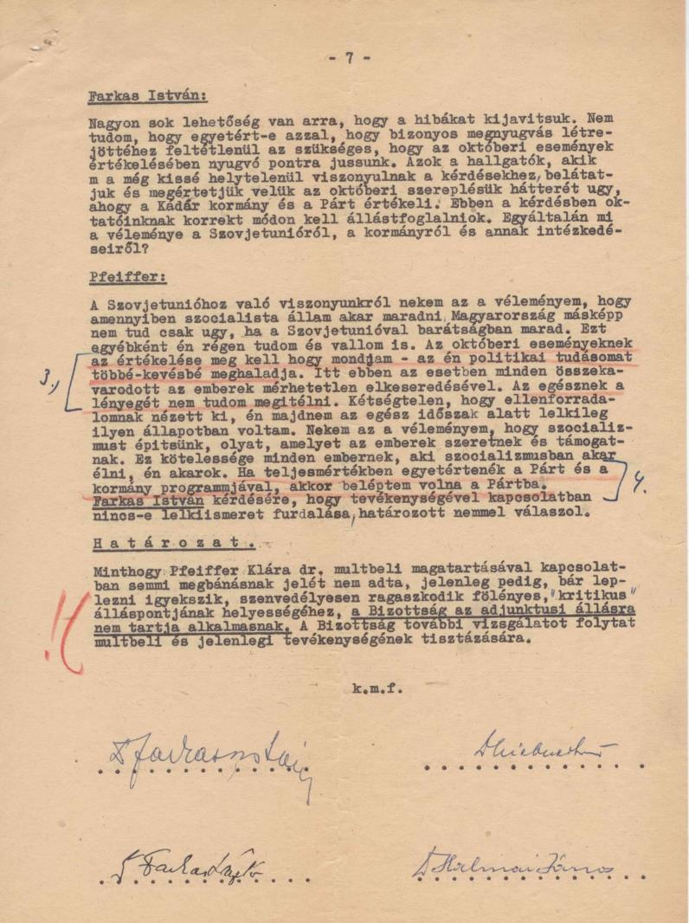

Slide 26
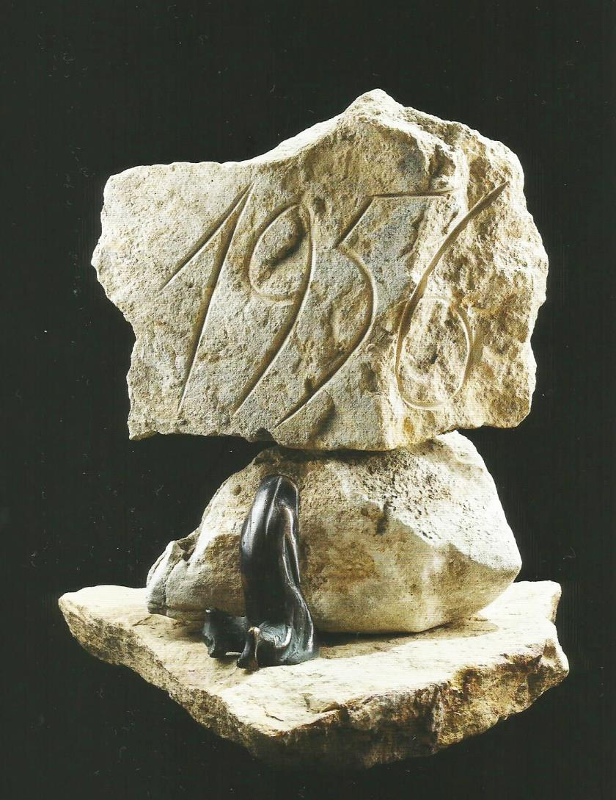
KÖSZÖNJÜK A FIGYELMET
Szervátiusz Tibor: 1956-os emlékmű (terv)

